Slide 1
REPASO DEL TEMA 2
GESTIÓN DE BASES DE DATOS

Slide 2

ESQUEMA PRINCIPAL
ANALISIS DE REQUISITOS
ESQUEMA CONCEPTUAL
INDEPENDIENTE DEL MODELO A ELEGIR
REALIZAMOS ESQUEMA ENTIDAD/RELACION
ESQUEMA LÓGICO
DEPENDIENTE DEL MODELO. ELEGIMOS MODELO RELACIONAL
REALIZAMOS EL ESQUEMA RELACIONAL
ESQUEMA FÍSICO
DEPENDIENTE DE UN SGBD CONCRETO
USAREMOS MYSQL SERVER

Slide 3


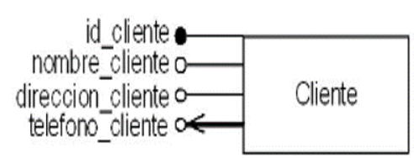
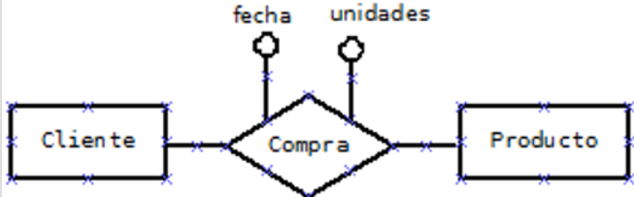
MODELO E/R
Buscar las entidades fuertes y débiles
Buscar los atributos
Buscar las relaciones

Slide 4
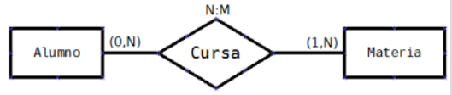
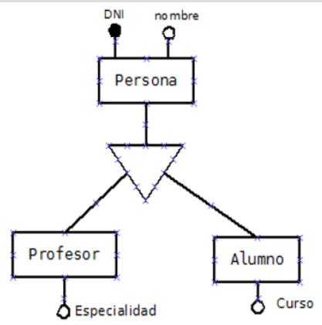
MODELO E/R
Añadir las cardinalidades
Añadir los tipos de correspondencia
Buscar generalizaciones o especializaciones

Slide 5
MODELO RELACIONAL
El elemento principal son las relaciones (tablas) que están compuestas de filas y columnas (registros y campos )
RESTRICCIONES
Propias del modelo relacional:
No puede haber dos filas iguales.
Ninguna clave primaria admite nulos.
Ninguna clave primaria admite valores repetidos.
Ninguna clave alternativa admite valores repetidos.
Propias del usuario:
Clave primaria (Primary Key)
Unicidad o clave alternativa(UNIQUE)
Obligatoriedad (NOT NULL)
Clave ajena (FOREIGN KEY)
Existen más…

Slide 6

MODELO RELACIONAL
Clave primaria: conjunto de atributos o columnas que identifican de forma única a cada tupla de una relación (a cada fila de una tabla).
Clave ajena: atributos de una tabla que están relacionados con uno o más atributos de otra tabla donde estos campos son clave primaria o alternativa.

Slide 7
MODELO RELACIONAL
Integridad referencial: restricciones del modelo relacional para controlar que los datos de las tablas son correctos.
Estas restricciones se producen cuando tienes que hacer operaciones en las tablas
Al insertar
Al borrar
Al modificar

Slide 8
MODELO RELACIONAL
Al insertar:
No me dejaría insertar un alumno en un grupo si ese grupo no existe previamente.

Slide 9
MODELO RELACIONAL
Al borrar:
¿Qué hacemos si queremos borrar un grupo que tiene alumnos relacionados?.
Opción 1: Borrado en cascada. Borra el grupo y los alumnos relacionados.
Opción 2: Borrado restringido. No te deja borrar el grupo. Habría que borrar antes a los alumnos relacionados.
Opción 3: Borrado a nulos. Borra el grupo y deja el campo GrupoAlumno a nulo.
Opción 4: Borrado a valor por defecto. Borra el grupo y deja el campo GrupoAlumno con un valor determinado

Slide 10
MODELO RELACIONAL
Al modificar:
¿Qué hacemos con el GrupoAlumno si queremos modificar el valor de la clave principal de la tabla GRUPO?
Opción 1: Modificación en cascada. Modifica el grupo y los alumnos relacionados.
Opción 2: Modificación restringida. No deja modificar el grupo.
Opción 3: Modificación con puesta a nulos. Modifica el grupo, y los alumnos relacionados se quedan con NULL en su grupoAlumno.

Slide 11
PASO DE E/R A MODELO RELACIONAL
Todas las entidades, son tablas
Las relaciones N:M son tablas
Resto de relaciones: propagación de clave
Atributos multivaluados: son tablas
Especializaciones: Una tabla por entidad.
Hoja Resumen en los apuntes.

